Slide 1


Slide 2

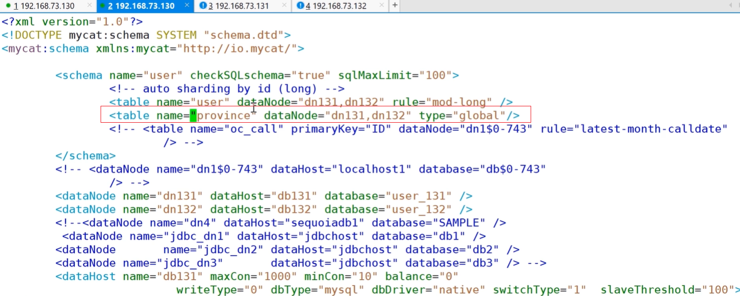
新建表（131和132数据库均创建）
修改MyCat配置
启动MyCat

Slide 3

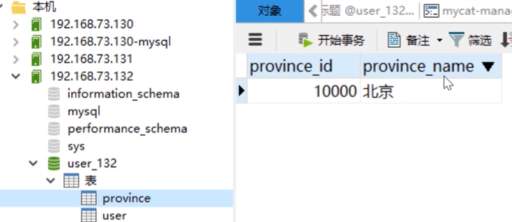
MyCat 130数据库插入 数据
131数据库和132数据库会同时插入该数据

Slide 4
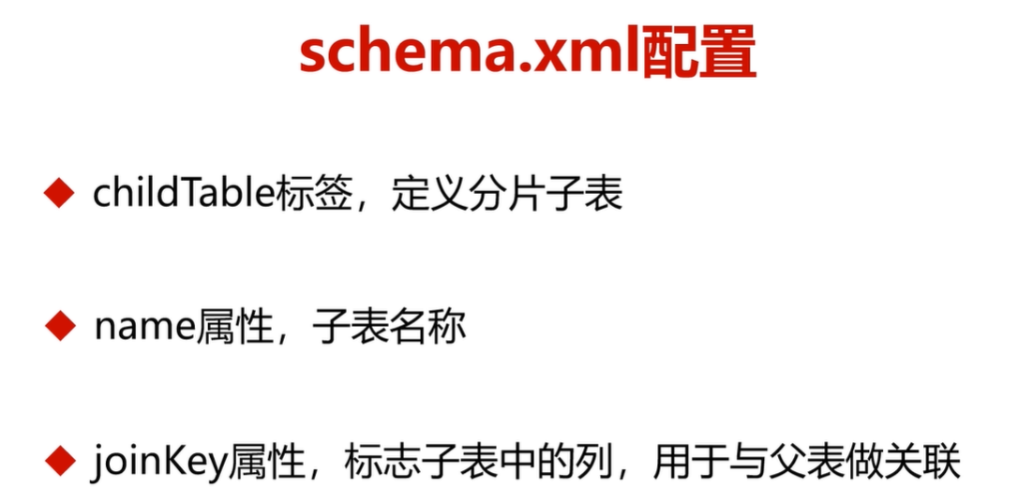

Slide 5
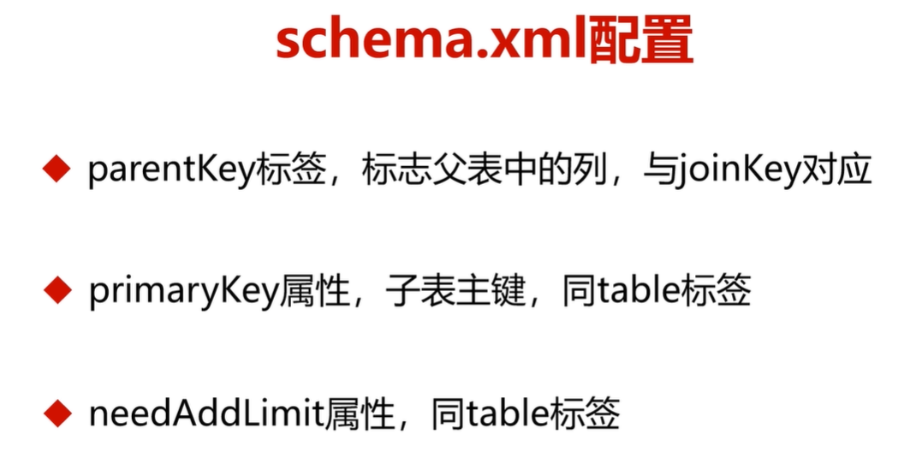

Slide 6


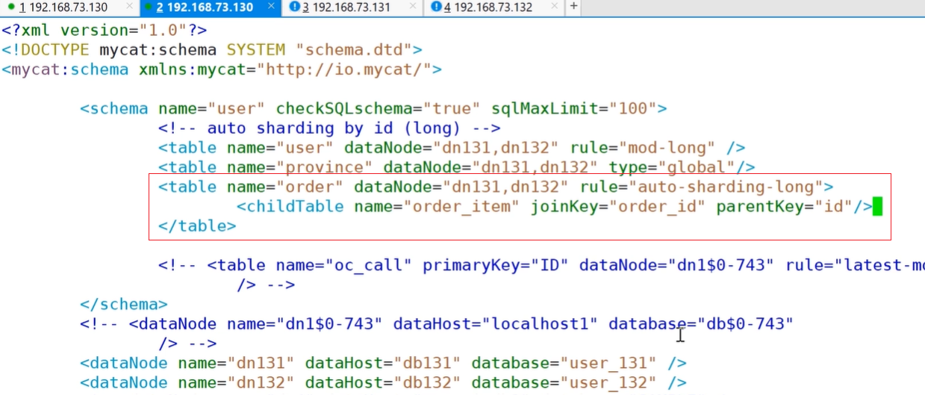
新建表（131和132数据库均创建）
修改MyCat配置

Slide 7




查看MyCat配置
插入数据
根据id进行分段
刷新配置

Slide 8
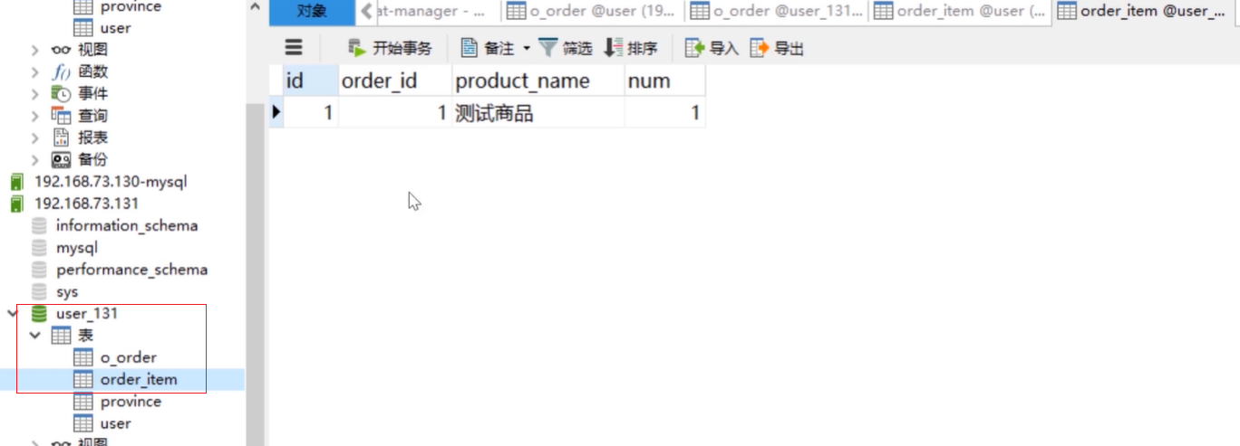
130中插入数据，会落表到131中
同步保存到131数据库中

Slide 9

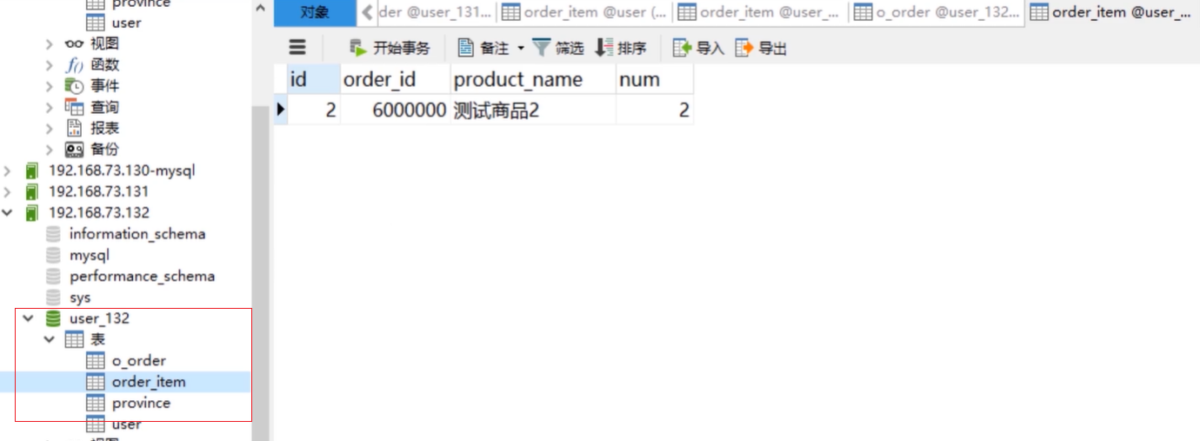
130中再插入数据，会落表到132中，根据order_id进行分片

